Slide 1
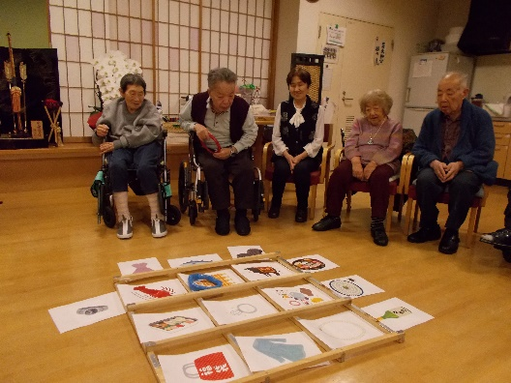
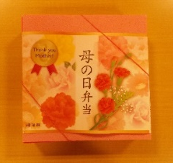
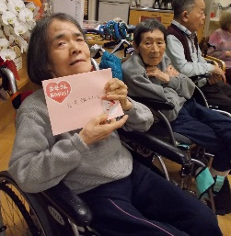
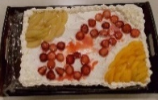
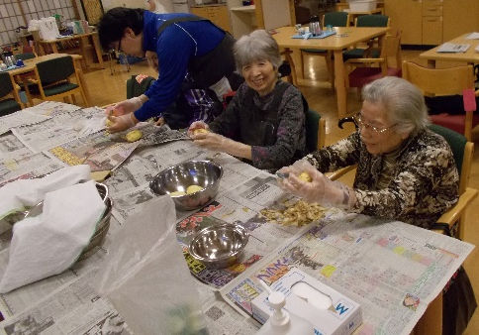
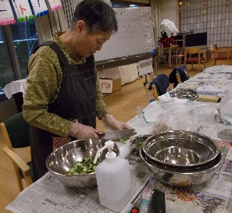
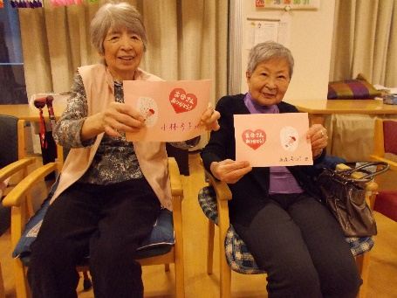
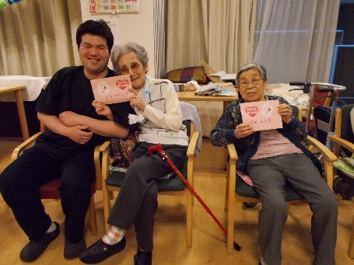
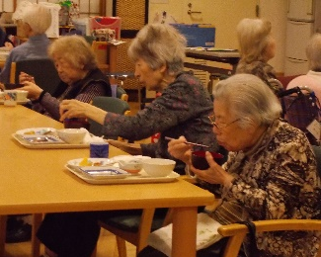
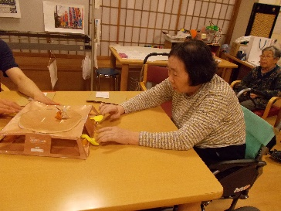
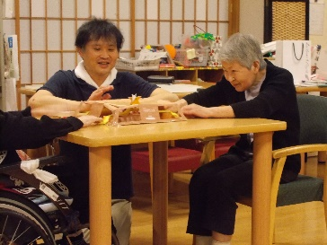
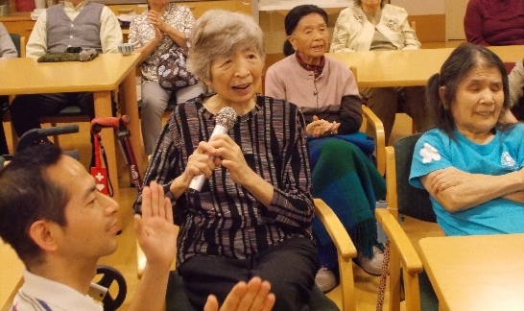
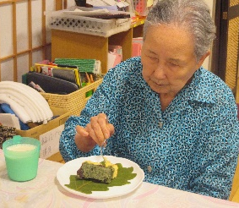
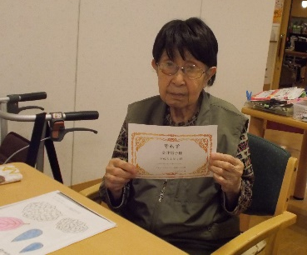
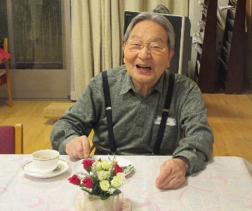
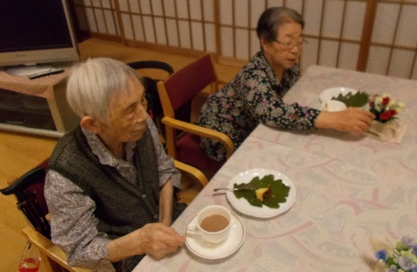
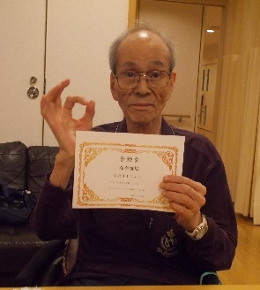
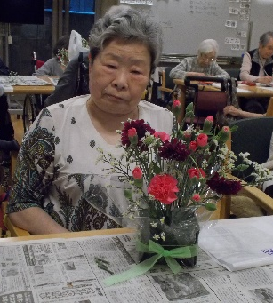
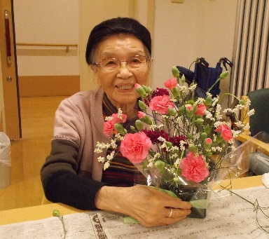
通信
６
令和１年６月吉日発行
さくらデイ
デイサービスセンター
新橋さくらの園
〒１０５－０００４
東京都港区新橋６－１９－２
福祉プラザさくら川２Ｆ
☎０３－３４３３－０１８５
さくらデイ
月号
母の日イベント
令和元年
ケーキを食べました
買い物ゲームをしました！
調理レク
ベルマークを集めています
ご協力下さい！
調理レク
カラオケ大会
カラオケ大会
次回は6月22日（土）です！
相撲さくら場所
相撲さくら場所
粋カフェ
休まず通って
いただきました
ありがとう
ございます！
臨時利用の
ご希望あれば
お知らせ下さい
粋カフェ
皆勤賞
皆勤賞
フラワーアレンジメント
フラワーアレンジメント

